Slide 1
自监督学习
Dino/v2
2024.3.19

Slide 2

计算机视觉存在的问题
有标记的样本太少（或负样本过少），如何有效地利用未标记的数据进行预训练，从而提高模型的泛化能力和性能
如何从未标记的数据学习视觉特征
如何评估从未标记数据学到的视觉特征质量
用自监督学习代替监督学习

Slide 3
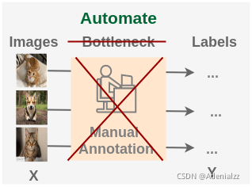
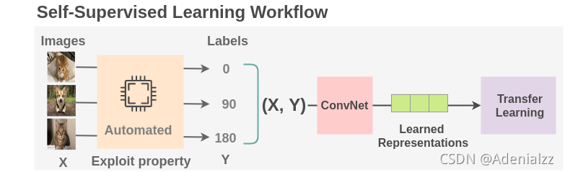
用自监督学习代替监督学习
能否以这样的方式设计任务，即可以从现有的图像中生成几乎无限的标签，并利用这些标签来学习表征？
通过创造性地利用数据的某些属性来设置一个伪监督任务，从而取代人类的标签。

Slide 4
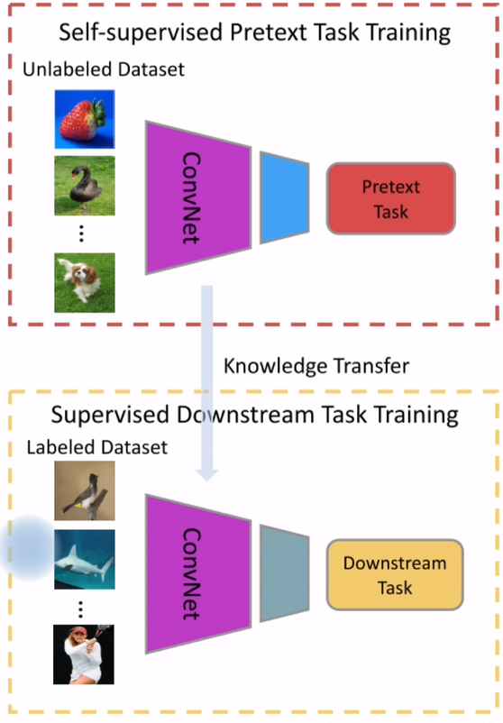

自监督学习的Pretex和Downstream任务
目标：在没有足够的带标记的数据样本情况下，完成任何图像分类、语义分割、对象检测、动作识别等任务。（下游任务：Downstream Task）
基础工作(Pretext Task)：学习到一般的特征
学习视觉表征：从无监督的未标注数据中挖掘自身的监督信息，进而学习到对下游任务有价值的表征；
在每个Pretext任务中，都有部分可见和部分隐藏的数据，任务目标:预测隐藏数据或隐藏数据的某些属性。

Slide 5
Pretext任务
从学习内容分：
学习图像的基本特征和结构（图像重构：通过对输入图像进行某种形式的变换去预测原始图像。这种任务可以帮助模型，如旋转、缩放、裁剪等，然后训练模型）
学习图像的上下文信息（图像填充：将输入图像的一部分遮挡或移除，然后训练模型去预测被遮挡或移除的部分）
学习图像的不变性特征（对比学习：从输入图像中生成两个或多个变换版本，然后训练模型去判断它们是否来自同一原始图像）
从数据属性分：
基于生成：通过解决图像或视频生成任务学习视觉特征，如图像着色、图像补全、视频彩色化和视频预测等。
基于上下文：基于上下文的空间语境结构或时间语境结构的相似性学习视觉特征，图像拼图、上下文预测、视频输入的帧序列是否正确、识别帧序列的顺序等。
基于跨模态：通过验证两个不同通道的输入数据是否相互对应进行网络训练，如视觉与听觉的对应性验证、RGB(Red,Green and Blue)与光流对应性验证等。

Slide 6
下游任务
通常，只将预训练模型的前几层特征迁移到下游任务中去。
下游任务基于自监督学习学到的预训练模型，进行微调，可以从图像或视频中捕捉高级视觉特征。
评估任务：
学习的图像特征的泛化能力：图像分类、语义分割和对象检测
学习的视频特征的质量：视频中的人类动作识别

Slide 7
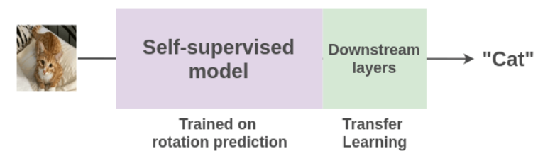
自监督学习的步骤
根据对数据的理解，以编程方式从未标注的数据中生成输入数据和标签。
预训练:用上一步的数据/标签来训练模型。
微调：使用预训练的模型作为初始权重，对感兴趣的任务进行训练。

Slide 8
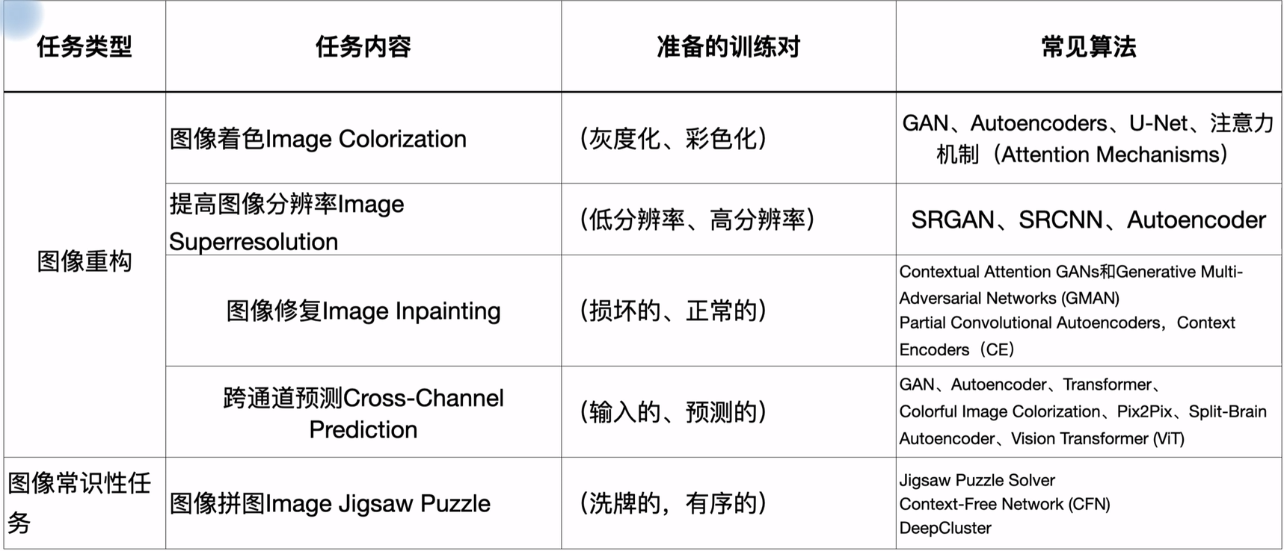
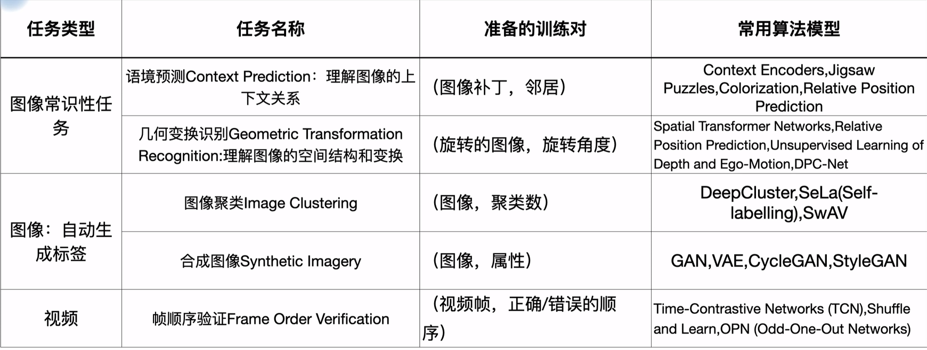
自监督学习的应用及相关常见算法

Slide 9
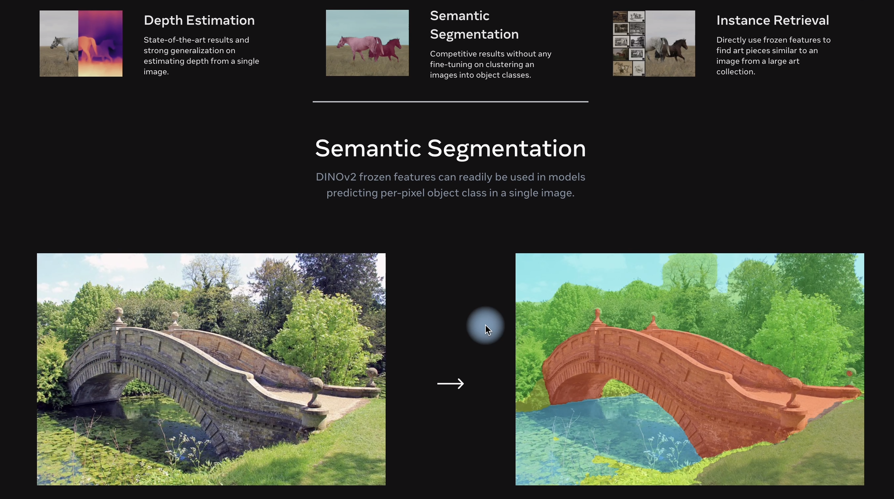
无标签知识蒸馏DINO与DINOV2原理
DINO：Facebook Al的发布的视觉理解领域自监督学习的解决方案。学习丰富的视觉表征。
DinoV2的Demo网站：https://dinov2.metademolab.com/

Slide 10
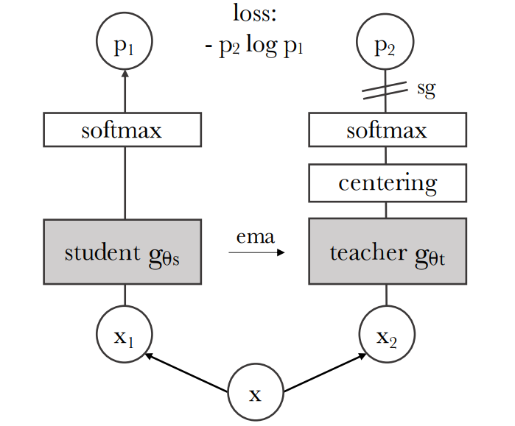
Dino原理
核心：是不使用标签的知识提炼（distillation with no labels）。训练了一个学生网络来模仿一个更强大的教师网络的行为，所有这些都不需要在训练数据中有明确的标签。
底层：是ViT架构，该设计从自然语言处理（NLP)中的Transformer模型中汲取灵感，并将其应用于视觉数据。
对比学习方法：模型学习从图像检索任务中有
用的数据中识别相似和不同的例子。DINO未
采用负采样，选择了全局自注意力机制，以捕
获更全面的数据视图。
性能：优于其他自监督学习方法，甚至可
以与一些监督方法相媲美。可用于图像分类、
对象检测，甚至实例分割。

Slide 11
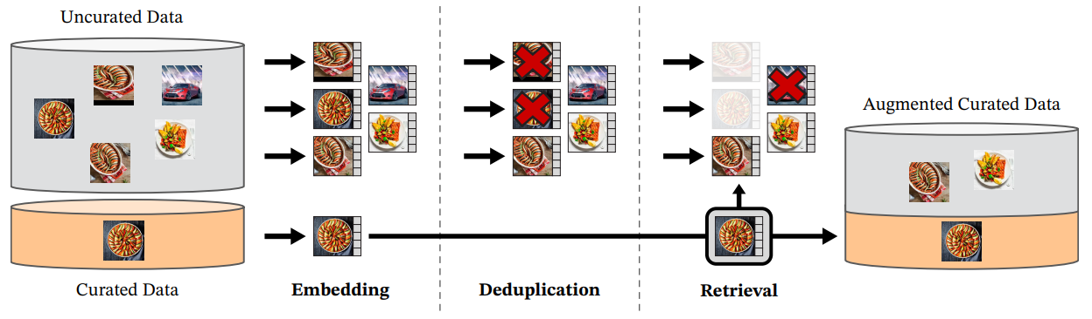
DinoV2的创新点
Flash Attention机制：新的自注意力层，提高了内存使用效率和速度，这对于管理大模型至关重要。每个头部维数是64的倍数，整个嵌入维数是256的倍数时，效果最好。
Self-Attention中的嵌套张量：在同一前向传播中运行全局裁剪和局部裁剪（具有不同数量的补丁令牌），可以显著提高计算效率。
Efficient Stochastic Depth：跳过了残差下降计算，节省了内存和计算能力。
Fully-Shared Data Parallel(FSDP)：模型跨GPU 拆分，模型大小不受单个GPU内存的限制，而是受所有计算节点上 GPU显存的总和限制。
模型蒸馏：对于较小的模型，DINOv2利用最大模型ViT-g的知识蒸馏，而不是从头开始训练，从而提高了性能。这个过程包括将知识从更大、更复杂的模型（教师）转移到更小的模型(学生)。学生模型被训练来模仿教师的输出，从而继承其优越的能力。这个过程提高了小型模型的性能，使它们更有效率。

Slide 12
DINOv2的应用案例
实例检索：使用非参数方法，DinoV2能够在各种数据集（如Paris、Oxford、Met和amsterdam)上优于自监督和弱监督模型。优秀的特征能力体现在可以在不同任务粒度上表现良好的能力。
语义分割：在所有数据集上都表现出强大的性能，使用更简单的预测器也是如此。当使用boosted recipe进行评估时，几乎与Pascal VOC上的最新技术水平相匹配。通过冻结主干并调整适配器和头部的权重，模型在ADE20k数据集上取得了接近现有技术水平的结果。
深度估计：DinoV2在单目深度估计任务上表现出很好的结果，超过了自监督模型和弱监督模型。SUN-RGBd数据集突出了它在领域外的泛化能力，其中一个在纽约大学室内场景上训练的模块可以泛化到室外场景。

Slide 13
谢谢

